Slide 1


- ĐỒ ÁN CƠ SỞ -
XÂY DỰNG ỨNG DỤNG QUẢN LÝ CỬA HÀNG THỜI TRANG TRẺ EM
GVHD: Trần Thị Phương Linh
Thực hiện:
1910136 – Tôn Thất Nhật Minh
1911162 – Mai Thanh Lâm
1910137-Trần Đình Nam

Slide 2
NỘI DUNG
01
02
03
04
ĐẶT VẤN ĐỀ
Use case
KHẢO SÁT ỨNG DỤNG
XÂY DỰNG ỨNG DỤNG

Slide 3
ĐẶT VẤN ĐỀ
Tại sao phải có ứng dụng quản lý cửa hàng?
Phải xậy dựng ứng dụng quản lý cửa hàng như thế nào ?

Slide 4
Tại Sao Phải Có Ứng Dụng Quản Lý Cửa Hàng?
Quản lý lưu trữ thông tin
- Lưu trữ được lượng lớn danh sách đơn hàng
- Dễ kiểm soát.
Quản lý cửa hàng offline chặt chẽ
Kinh doanh an nhàn hơn
Xuất-nhập-tồn kho , đơn hàng nhân viên….
được quản lý dễ dàng và chính xác
Theo dõi kinh doanh ngay tại nhà hoặc khi đi công tác

Slide 5
Xây Dựng ứng dụng quản lý cửa hàng
Dễ Sử Dụng và bắt mắt
Quản lý tốt nhân viên và
hàng hóa
Tích hợp và quản lý
đối tác vận chuyển
Phương thức thanh toán tích hợp đa dạng

Slide 6

Danh sách use case :
Đăng nhập
Đăng xuất
Đăng kí thành viên
Xem thông tin về sản phẩm
Đặt hàng
USE CASE

Slide 7
Danh sách use case :
Đổi mật khẩu
Xóa Member
Thêm sản phẩm
Sửa thông tin sản phẩm
Xóa sản phẩm
Xóa User
USE CASE

Slide 8
USE CASE 1:
Đăng nhập

Slide 9
USE CASE 2:
Đăng xuất

Slide 10
USE CASE 3:
Đăng kí thành viên

Slide 11
USE CASE 4:
Xem thông tin về sản phẩm

Slide 12
USE CASE 5:
Đặt hàng

Slide 13
USE CASE 6:
Đổi mật khẩu

Slide 14
USE CASE 7:
Xóa Member

Slide 15
USE CASE 8:
Thêm sản phẩm

Slide 16
USE CASE 9:
Sửa thông tin sản phẩm

Slide 17
USE CASE 10:
Xóa sản phẩm

Slide 18
USE CASE 11:
Xóa User

Slide 19

Giao Diện
Chức Năng
KHẢO SÁT ỨNG DỤNG

Slide 20
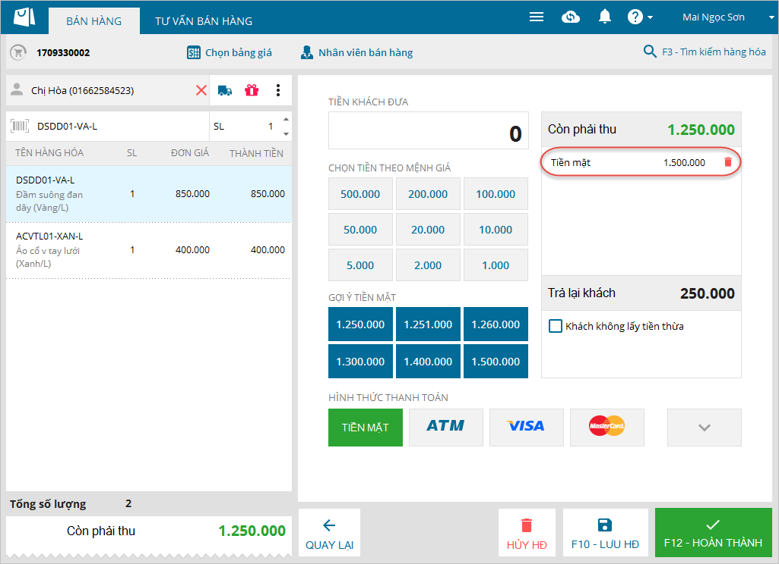
GIAO DIỆN
Trực quan
Thông tin đầy đủ
Dễ dàng làm quen, sử dụng

Slide 21
Chức năng
Giao diện thể hiện danh sách tổng số hàng trong giỏ hàng
Chức năng chọn mức giá khách hàng mong muốn
Chức năng hủy, lưu, và thanh toán hóa đơn

Slide 22


XÂY DỰNG PHẦN MỀM
&
Ý Tưởng
Thực Hiện

Slide 23
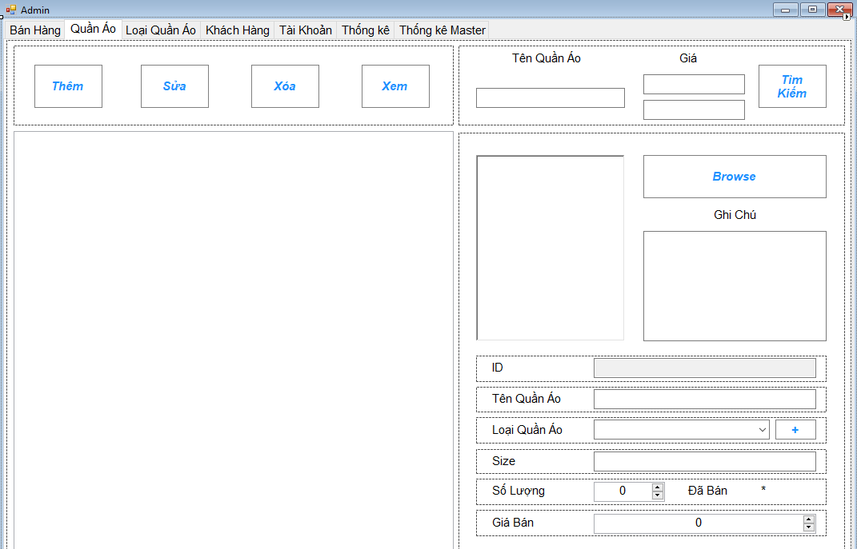
Ý TƯỞNG
Tiềm kiếm quần áo
Hiển thị giá tiền
- Xây dựng giạo diện , của sổ làm việc , chức năng cho ứng dụng
Hình ảnh
Bình luận, đánh giá
Chi tiết sản phẩm

Slide 24
Thực Hiện

Slide 25
Tài liệu tham khảo
- github.com
- Website học ngôn ngữ lập trình online: https://www.pluralsight.com/
- Website tài liệu C#: https://docs.microsoft.com/en-us/dotnet/csharp/
- Code C#: https://dotnet.microsoft.com/learn/aspnet

Slide 26

THANK YOU

